Slide 1
서성민
Transfer Matrix Method
Notes:
안녕하세요 TMM주제로 발표하게 된 서성민이라고 합니다.

Slide 2
목차
Time table
진행상황
문제 해결
추가 사항
Notes:
지금까지의 Time Table과 진행상황 그리고 과정 중 발생한 문제에 대한 해결을 발표하고 마지막으로 향후 추가사항을 발표하겠습니다.

Slide 3
Time table
날짜 | 계획 | 비고
9/13 | 기본 골격 구상, 자료 탐색 및 Matrix + T, R | 완료
9/20 | 골격 작성 및 RGB Converter 작성 및 RGB | 완료
9/27 | Transfer Matrix 작성 및 Matrix + T, R | 미달: 자료의 파장 맞춰야 함
10/4 | Transfer Matrix 오류 수정 및 Poynting Vector | 완료
10/11 | 메인 파일에 연결 후 작동 및 이론검토 | 완료
10/18 | 실험 모델 설정 및 Essential Macleod 사용 | 미달(3주 딜레이)
10/25 | 비교를 토대로 이론 검토 + Fabry-Perot | 미달(3주 딜레이)
11/1 | Essential Macleod 와 비교 + 이론 검토 | 미달(3주 딜레이)
11/8 | 실험 모델 설정 및 이론 검토 | 미달: 음수파트 계속나옴
11/15 | Essential Macleod 와 비교 | 완료
11/22 | 비교 후 수정 및 이론 검토, 굴절률 측정 | 미달: 굴절률 측정기계
11/29 | 2차 수정 및 속도 개선 | 완료
12/6 | 오류 수정 및 추가 사항 검토 | 완료
12/13 | 오류 수정 및 추가 사항 검토
12/20 | 오류 수정 및 추가 사항 검토
Notes:
현재까지 기본 목표인 TMM 구현을 통한 결과를 Essential Macloed 와 비교하는 것 까지 마쳤고, 추가사항으로 색 좌표 비교와 뒤에 소개드릴 문제에 대한 다른 접근, 굴절률 측정을 고려하고 있습니다.

Slide 4
진행 상황
Layer | Material | Physical Thickness(nm) | Medium Thickness(mm)
Medium | Air
1 | Tio2 | 42
2 | Ag | 30
3 | Tio2 | 68
4 | Ag | 40
5 | Tio2 | 66
6 | Ag | 30
7 | Tio2 | 80
8 | Ag | 10
9 | Tio2 | 42
10 | Glass |  | 1
Substrate | Air
Notes:
다음과 같은 모델을 가지고 입사각을 0degree로 설정하여 Essential Macloed와 구현한 TMM을 통한 결과를 비교해 봤는데요,

Slide 5
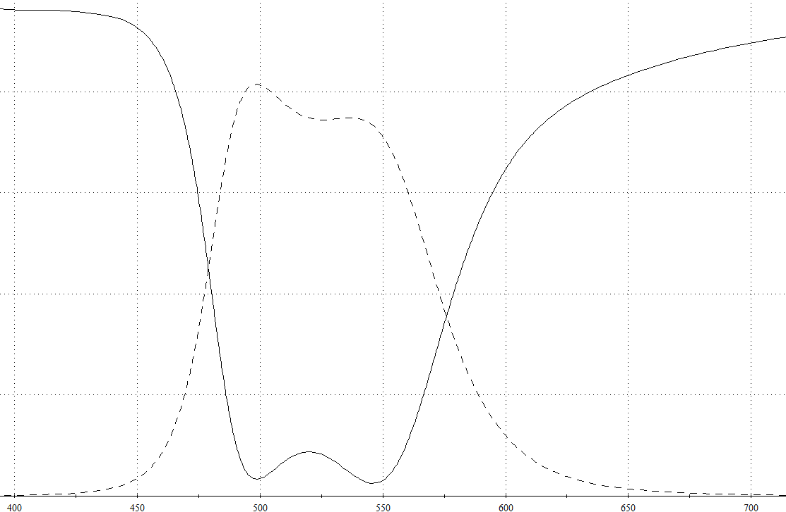
진행 상황
실선: T, 점선:R
Notes:
Macloed를 통해 P-pol 에 대한 T와 R을 구한 결과 다음과 같은 그래프를 얻을 수 있었습니다.

Slide 6
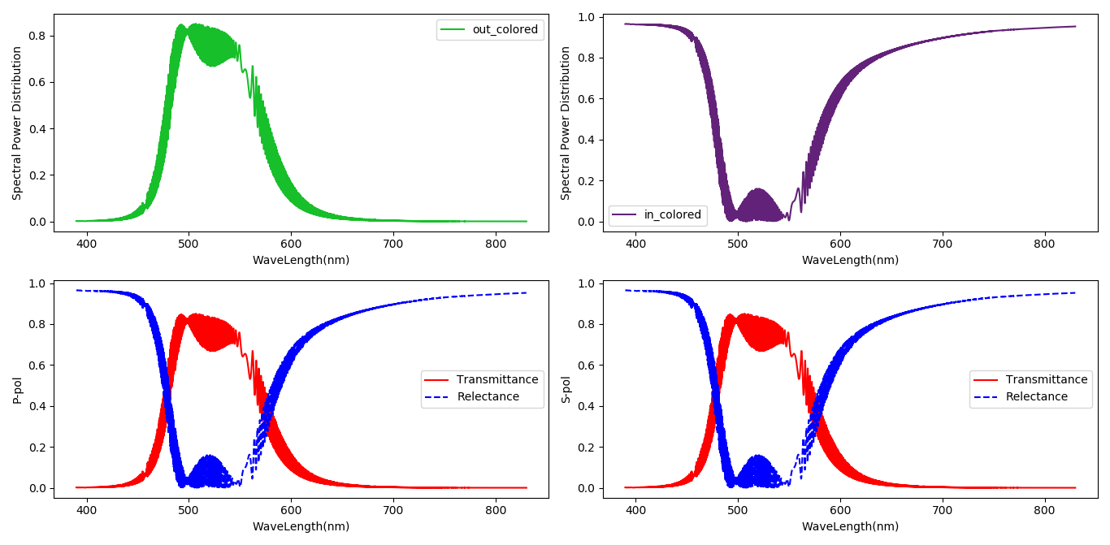
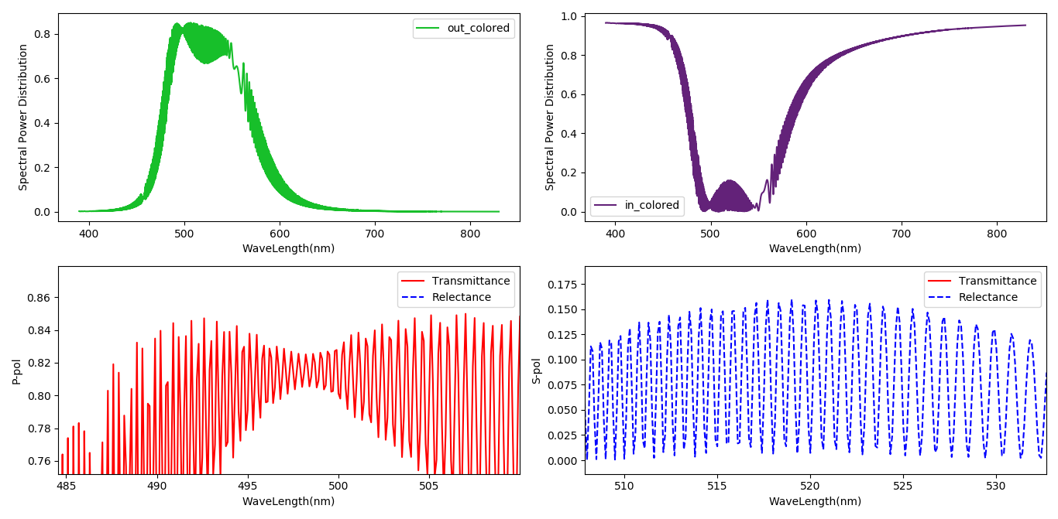
진행 상황
Notes:
이는 구현한 TMM를 통해 얻은 P-pol에 대한 그래프입니다.
보시는 바와 같이 파장에 따라 요동이 있음을 확인 할 수 있습니다.
이 문제에 대해 조사한 결과 Thin film의 경우 빛이 결맞음을 가져

Slide 7
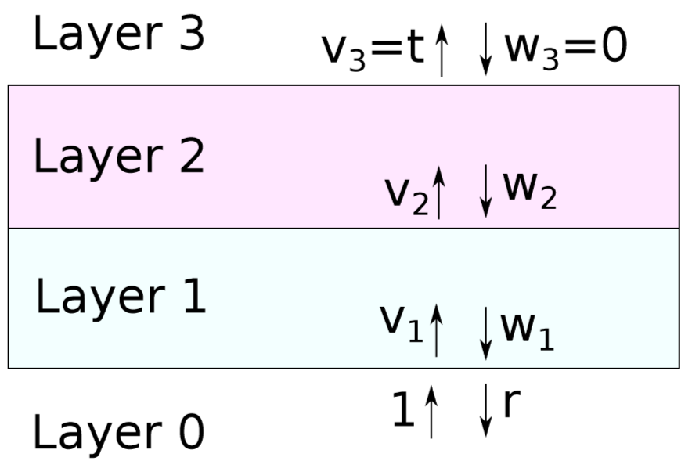
진행 상황
Notes:
다음과 같이 경계면에서 반사 혹은 투과 하는 하나의 결맞은 빛(V혹은 W)으로 생각할 수 있으나 유리기판은 1mm의 Thick film으로 빛이 결맞음을 잃어버리므로 기존의 연산과 같이 하나의 결맞은 빛으로 생각할 수 없습니다. 따라서

Slide 8
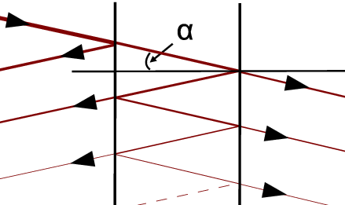
진행 상황
Notes:
다음과 같이 유리기판에서 반사된 빛이 다시 반사되어 투과 되는 모든 빛의 Intensity를 합해줘야 합니다.
하지만 조사한 자료에 따르면 이러한 Incoherent Analysis 는 적절할 때는 유용한 수단이지만 꼭 필요한 사항이 아니고, 이는 Thick film을 지나는 빛이 Coherence를 잃지 않는다 가정하여 구한 값의 평균으로 구할 수 있다 제시하므로 간편한 이 방법을 이용하여 그래프를 수정해 봤습니다.

Slide 9
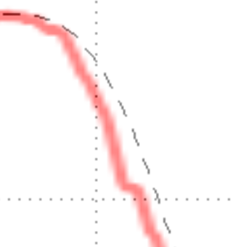
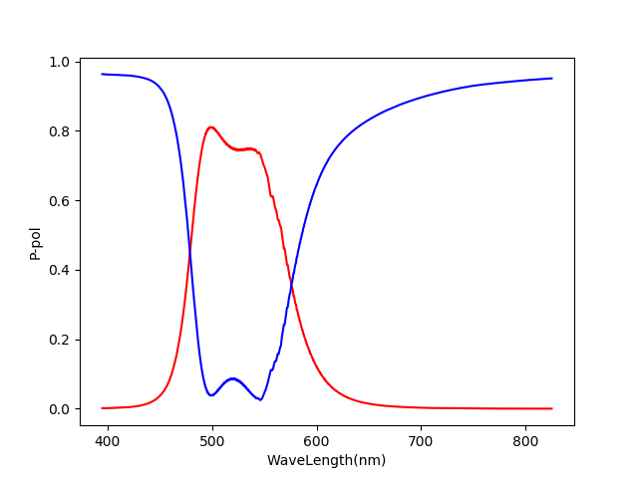
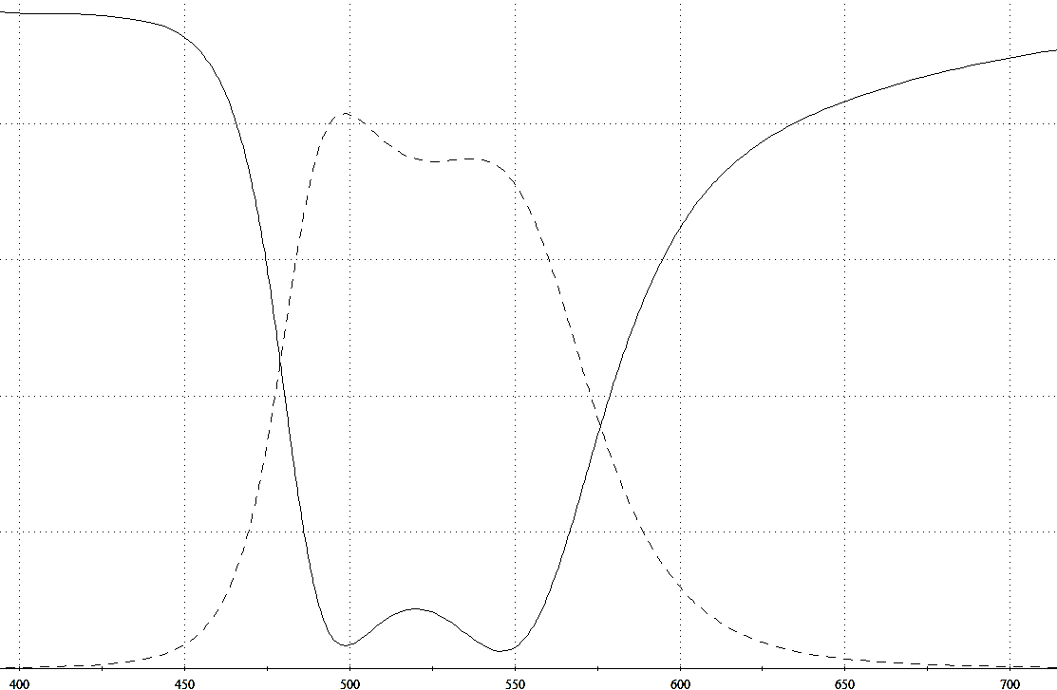
문제 해결
오차부분
Notes:
빨간색과 파랑색의 선은 0.1nm간격으로 T와 R을 계산한 다음 해당 파장을 중심으로 하는 10nm구간의 값을 평균하여 그린 그래프입니다.
전체적으로 Macloed로 그린 그림과 그래프의 꼴이 유사함을 알 수 있습니다.
하지만 560nm 파장대에서 오차가 크게 나오는데 이는 (6번 슬라이드를 보여주며) 이 파장대에서 요동이 0.1nm보다 작은 간격에서 나오고 따라서 평균을 구함에 있어서 제대로 적합되지 않은 것이라 생각합니다.

Slide 10
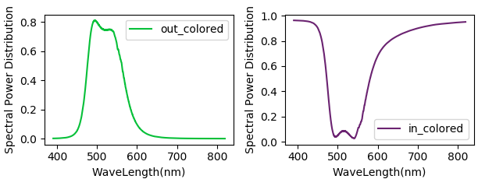
추가 사항
Notes:
처음 그래프는 투과한 빛의 (0 degree)에서의 색이고 두 번째 그래프는 반사된 빛의 (0degree)에서의 색을 구현한 것입니다.
이를 색 좌표 그래프로 구현하여 Macloed와 비교한 자료를 추가할 예정입니다.

Slide 11
추가 사항
Notes:
또한, 위 결과에 오차가 존재하는 만큼, 평균으로 T와 R을 구하는 것이 아닌 정확한 계산을 통하여 그래프를 그려본 뒤 Macloed 결과 및 평균하여 얻은 결과와 비교할 예정입니다.
추가적으로 Tio2와 Ag의 굴절률을 직접 측정하여 계산한 결과를 추가할 계획입니다.

Slide 12
감사합니다
Notes:
감사합니다.

